Slide 1
“双一流”建设背景下
吉林大学图书馆学科服务发展策略
吉林大学图书馆馆长 禹平
P1

Slide 2
“双一流”建设
学科服务
各类资源
数据分析工具
馆员能力
信息资源
数据分析
知识服务
智力支持
P2

Slide 3
1
学科服务研究新方向
目前，国内学科服务研究处于低迷期，其主要原因在于失去了新的研究方向。
P3

Slide 4
01
通过WOS和CSSCI数据库检索国内外高校图书馆学科服务主题的研究论文可以发现，国内外学科服务发文量的年度分布曲线差异较大。
国外发文量持续增加，只在2017年小幅下降；而国内则在2014年对学科服务的研究量达到顶峰，随后明显下降。
P4

Slide 5
01
“数据分析”主题是国内外学科服务研究中差异最大的主题。
国外“学科服务+数据分析”的研究主题占比持续保持在20%以上的增长，特别是在2017年达到峰值35.7%，而国内同样主题的研究文章基本没有。
P5

Slide 6
01
数据分析是学科服务的新趋势，无论是数据采集和分析，还是科学数据管理都是国外近年来发展的新领域。
结论
康奈尔大学图书馆专门成立了研究数据管理服务组来支持该项工作。
国内在这方面做的还有很大差距，数据查找与分析、科学数据管理方面才刚刚起步。
P6

Slide 7
01
学科服务
把握学科研究方向
数据分析
数据挖掘
追踪研究前沿态势
整合专题式知识精品
P7

Slide 8
2
基于数据分析的学科服务是当前学科服务的核心内容
□科研数据提供服务 □竞争情报数据分析服务
□学科指数追踪服务 □高校智库服务
P8

Slide 9
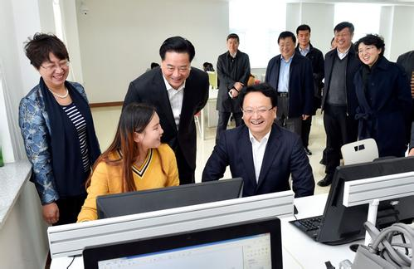
02
科研数据提供服务
科研数据提供服务是基础的数据服务，包括对数据收集、整理和统计。
科研数据提供服务的开展是以学科建设为最终目标，为学术科研人员提供定题服务、专题的调研与分析服务。
通过精准深入的科研数据提供服务为应用型科研人员提供科技专利情报服务，为科研机构提供成果转化的情报支撑服务。
P9

Slide 10
02
甄别
竞争情报数据分析服务
加工
搜集并获取相关事实、
数据及信息
为管理者的学科战略规划、科学决策提供事实依据。
筛选
整理
P10

Slide 11
02
学科指数追踪服务
学科指数主要包括学科机构分析、学科领军人物分析及学科前沿分析。
学科馆员可以借助对目标学科的ESI､InCites、CSSCI等发文量、被引数据分析、各类排行榜排名情况等数据，设计评价指标体系。
P11

Slide 12
c
02
高校智库服务
学科评估问题
以高校自身学科发展的战略规划为准绳，对优势学科或弱势学科进行整体评估分析，从而形成支撑人才引进、基础设施建设等相关决策。
2
人才引进评估问题
利用人才科研绩效指标对引进人才在前期、中期和后期学术成果产出进行评估。
1
智库服务主要是提供最佳理论、策略、方法与思想等的服务。
P12

Slide 13
3
吉林大学图书馆发展策略
□学科馆员队伍建设 □一流学科重点支撑计划
□普通学科重点扶持计划 □成立专门从事学科服务的部门
P13

Slide 14
03
学科馆员队伍建设
拥有图情知识
能够熟练运用各种数据分析软件
具有较强的数据分析能力
P14

Slide 15
03
一流学科重点支撑计划
物理学
针对这些一流学科提供重点学科支撑服务，由学科馆员对这些学科进行定期的竞争情报数据分析服务和学科指数跟踪服务，通过学科服务让领先学科继续保持优势。
数学
化学
一流学科
考古学
材料科学与工程
P15

Slide 16
03
普通学科重点扶持计划
对全校所有学科的排名进行分析，设计综合评价指标，遴选出第二梯队学科名单并进行重点扶持。第二梯队的学科是指属于具有较强竞争力，有希望入选一流学科的学科。
对第二梯队学科的扶持，主要通过“科研数据提供服务”为这些学科的科研人员提供定题服务、专题追踪服务，帮助科研人员更快更好的完成具有高被引的研究成果，最终使得第二梯队学科尽快迈入“一流学科”的行列中。
P16

Slide 17
03
成立专门从事学科服务的部门
图书馆必须真正构建学科知识共享服务体系，以学科馆员队伍建设为纽带带动图书馆整体服务能力的提高。
03
01
学科服务的模式由简单的联络服务向支撑科研过程的深度服务转变。
04
学科服务的内容由提供文献检索、培训、咨询服务向知识管理与知识服务转变。
02
02
03
学科服务的场所由馆内服务向融入教学一线、嵌入科研过程转变。
学科服务的方式由学科馆员个人能力向学科馆员团队以及学科馆员与用户的团队协同转变。
04
P17

Slide 18
感谢聆听！
2018年5月25日
P18

